Slide 1
Simulador del protocolo 802.11
Proyecto final de carrera

Slide 2
Introducción:
“Las redes inalámbricas se han convertido en la actualidad en una alternativa barata, fiable y eficaz en el marco de las transmisiones digitales. El hecho de utilizar una banda de frecuencias no regulada, de exigir la interoperabilidad entre dispositivos de diversos fabricantes, de reducir precios y de proporcionar valores de movilidad, integridad, escalabilidad y desarrollo tecnológico están permitiendo posicionar la tecnología inalámbrica como una alternativa seria a su equivalente cableada, e incluso, superándola en ciertos entornos y condiciones ” .

Slide 3

Estado del arte:
En cuanto a aplicaciones de las redes wifi …
Demótica
Redes ciudadanas
Redes de área local inalámbricas en la empresa
Conexión inalámbrica en el teletrabajo
Tecnología inalámbrica y la seguridad

Slide 4



Red inalámbrica en el ámbito hospitalario
Red inalámbrica en la Universidad
Red inalámbrica en almacenes de distribución y grandes superficies

Slide 5
Estado del arte:
En cuanto a simuladores…
“Conocer el máximo througput teórico en condiciones ideales es el primer paso para considerar el uso de dispositivos 802.11 en un medio hostil, y para ello pueden utilizarse simuladores los cuales deberían implicar una descripción física del medio donde se Instalará la red así como la configuración que se pretende emplear y ciertas características físicas como son las sensibilidades al medio por parte de los dispositivos , potencias de emisión y tasa máxima permitida de transmisión” .

Slide 6
Network Simulator NS2:
Dirigidos a la investigación de redes.
Provee soporte para simulación de TCP, multicast y distintos algoritmos de enrutamiento sobre redes cableadas y redes inalámbricas de área local y redes usando enlaces satélite.
Las simulaciones son definidas mediante un lenguaje script llamado TCL.
Este simulador permite definir para cada simulación distintos algoritmos de enrutamiento, distintos generadores de tráfico, distintas disciplinas de encolado y QoS, etc…

Slide 7
OMNeT++:
Construye sus modelos a partir de una arquitectura modular , donde cada módulo está escrito en C++ y se integran mediante NED , un lenguaje de alto nivel.
Su área de aplicación originaria era la simulación de redes de comunicación, pero debido a su arquitectura genérica y su flexibilidad está siendo usado en otros campos dentro de las tecnologías de la información como son el estudio de colas o arquitecturas hardware.

Slide 8
Cnet:
Es un simulador de eventos discretos que permite experimentar con distintas capas de enlace, red y protocolos de enrutamiento.
Ha sido desarrollado y es usado por cientos de estudiantes desde 1991.
Únicamente funciona en plataformas Linux y su uso se enfoca a la enseñanza.

Slide 9
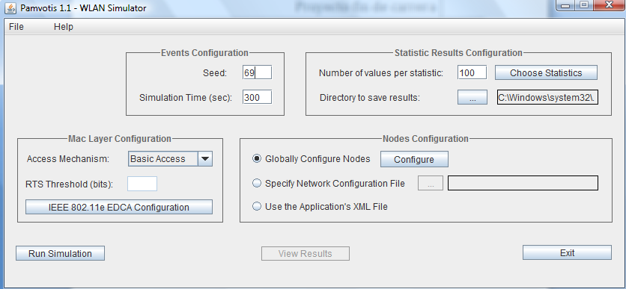
PYTHAGOR Y PANVOTIS:
Ambos pertenecen al mismo creador y al igual que Network Simulator (NS2) están creados bajo licencia Open Source para la creación por parte de los usuarios de sus propopios protocolos.
Soportan todos los tipos de capa física y permite configurar el empleo de RTS/CTS y distintos tipos de distribuciones de carga de tráfico y operaciones de red en modo mixto combinando nodos operando bajo el estándar 802.11b y 802.11g.

Slide 10
Requisitos del sistema:
Dar soporte a todos los tipos de capa física que se comercializan en la actualidad (802.11, 802.11a, 802.11b, 802.11g, 802.11n).
Dar soporte a todos los rangos de datos permitidos en cada especificación de cada capa física.
Permitir la configuración independiente de cada dispositivo.
Dar soporte al mecanismo RTS/CTS, y permitir la configuración de su umbral de en cada nodo.
Soporte de diferentes distribuciones para cargas de tráfico.
Soporte del problema del nodo oculto, donde los nodos pueden ser configurados para investigar el problema.

Slide 11
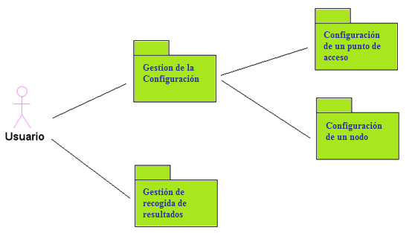
Diagramas de subsistemas y casos de uso:

Slide 12
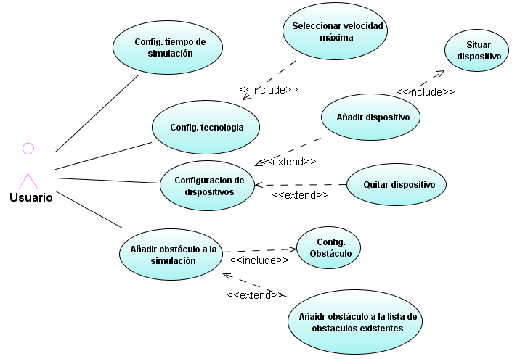
Diagrama de subsistema “gestión de la configuración”:

Slide 13
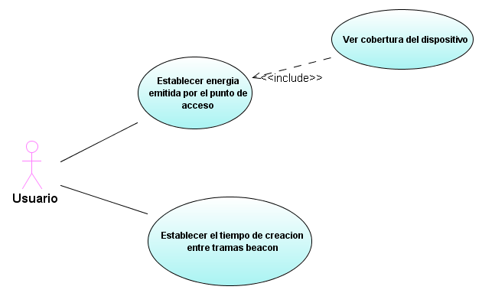
Diagrama del subsistema “configuración de un punto de acceso”:

Slide 14
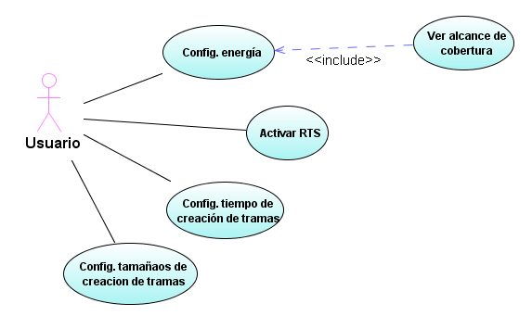
Diagrama del subsistema “configuración de un nodo ”:

Slide 15
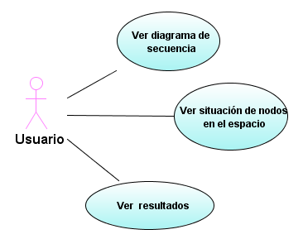
Diagrama del subsistema “configuración de un nodo”:

Slide 16
Arquitectura Software:
Paquetes que componen la interfaz de usuario .
Presentación
Lógica de negocio
Preservación de datos
Java swing
Encargada de realizar la simulación.
-algoritmos csma/ca
-algoritmo de back-off
-medidas de la interacción con el medio.
Java chart
Interfaz
ElementsForSim
ObstacleConfigurationPanel.java
NodeConfigurationPanel.java
AccessPointConfigurationPanel.java
DataSet.java
ConfigSensitivity.java
GraphicRepresentation.java
Graphic3D.java
InterFace.java
Line.java
Point2D.java
Point3D.java
TaskForJProgressBar.java
ViewPreSimulation.java
AccessPoint.java
AssociationResponse.java
BeaconFrame.java
Cannel.java
Frame.java
Node.java
RequestFrame.java
WirelessChannel.java
File
JXL
Encargada de recuperar datos de archivos “.excel” y preservar resultados de la simulación en ficherso de texto.

Slide 17
Diagramas de las clases más representativas

Slide 18
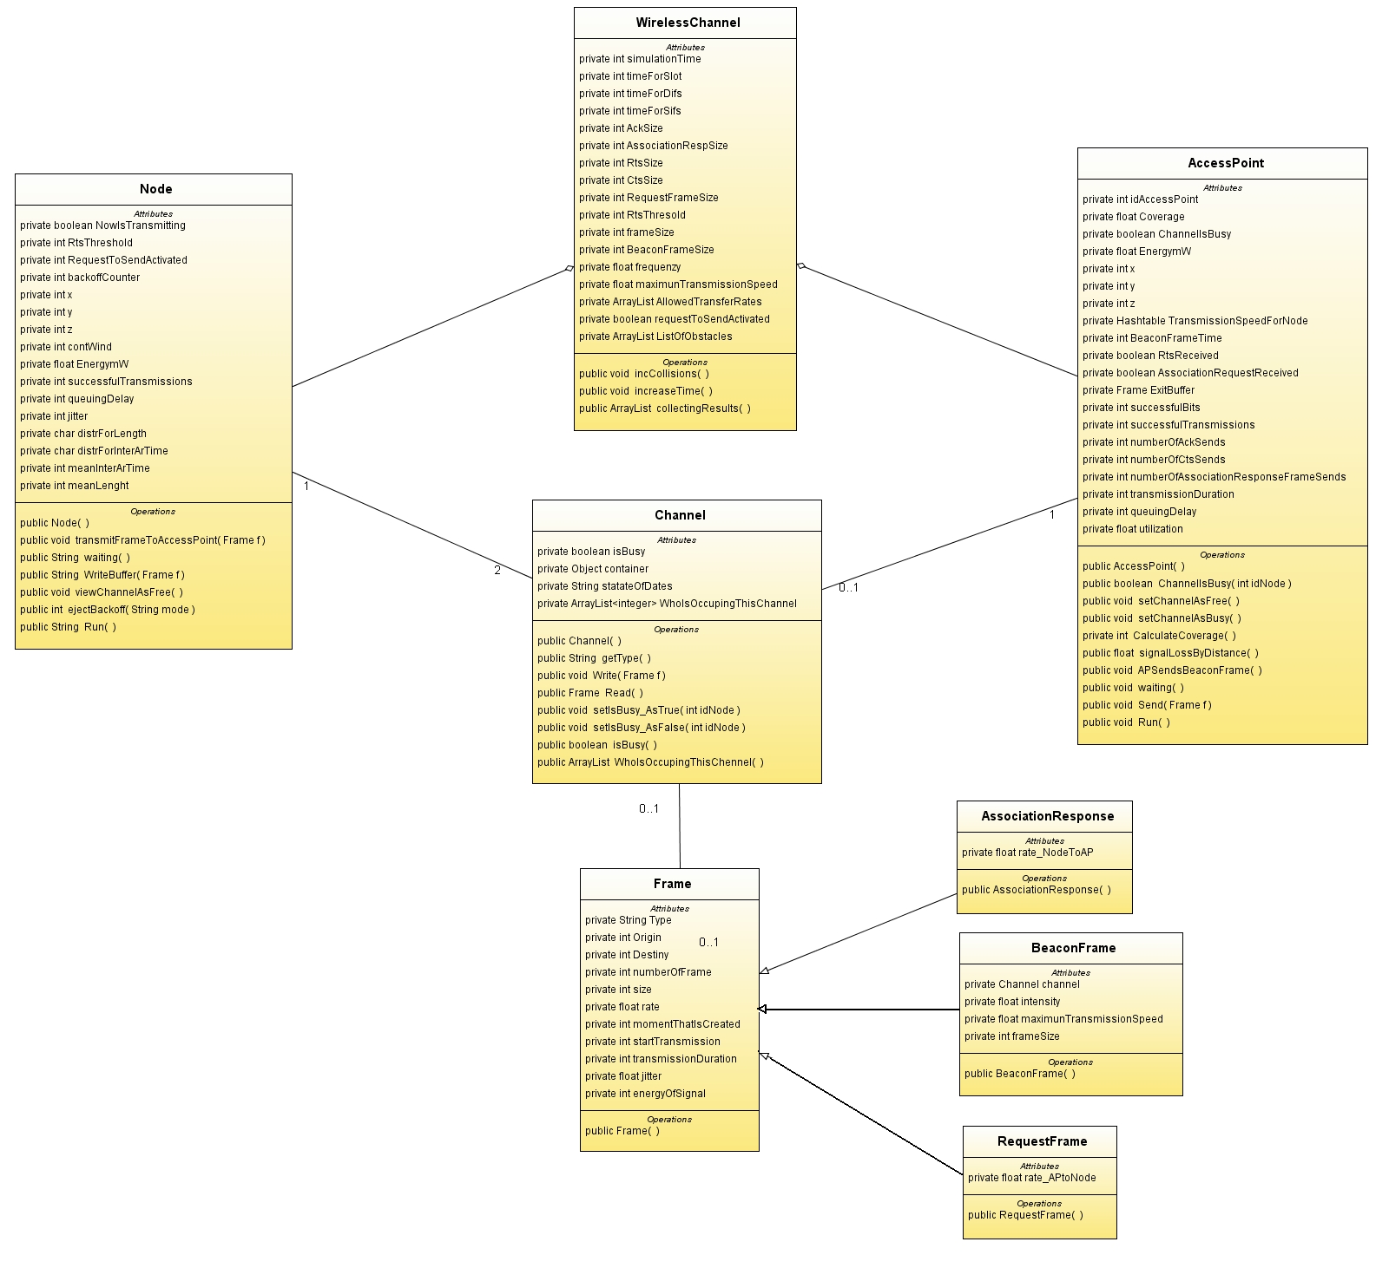
Paquete
“ElementsForSim”:

Slide 19
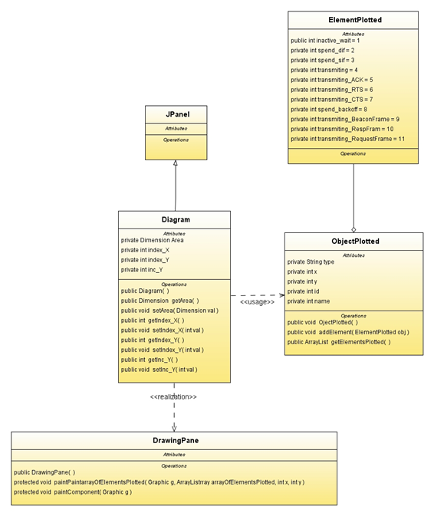
Paquete “Diagram”:

Slide 20
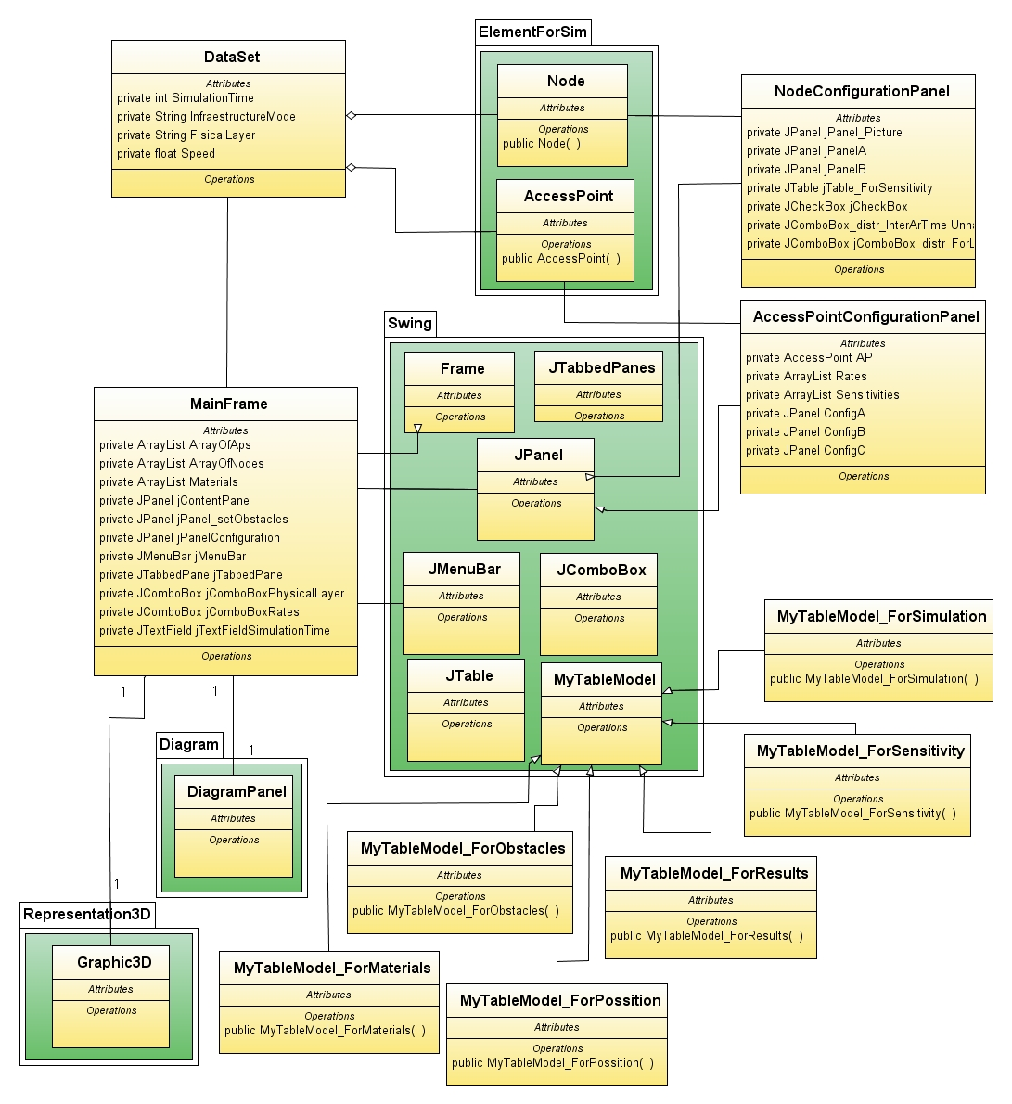
Paquete
“Interfaz”:

Slide 21
Algoritmo CSMA/CA:
“Una vez que una estación inalámbrica se asocie a un AP, puede comenzar a enviar y recibir las tramas hacia y desde el punto de acceso .Pero dado que múltiples estaciones pueden desear transmitir tramas de datos en el mismo tiempo y en el mismo canal , un protocolo múltiple de acceso es necesario para coordinar las transmisiones. El algoritmo básico de acceso a este nivel es llamado CSMA/CA (Carier Sense Multiple Access / Collision Avoidance), que significa que cada estación monitorea el canal antes de transmitir , y se detiene cuando detecta el canal ocupado “.

Slide 22
Diagrama de ejecución de un nodo durante la ejecución del algortimo CSMA/CA:
Carga en su buffer de salida una trama de solicitud de conexión (request frame) .
Espera la recepción de un beacon frame
¿Recibe beacon frame?
Si
No
Consume un tiempo DIF
Espera a que el medio esté desocupado
Comprueba si el medio esta libre
Envía trama almacenada en buffer
Consume un tiempo SIF
Amplia la ventana de backoff
¿Medio ocupado ?
Si
Consume un tiempo denominado time-out antes de dar por descartada la trama:
-ResponseFrame: en el caso de haber mandado una solicitud de conexión
-CTS: en el caso de haber mandado una trama RTS
-ACK: en el caso de haber mandado una trama de datos.
Si
No
¿Medio ocupado ?
Consume tiempo de backoff almacenado
No

Slide 23
Diagrama de ejecución de un puto de acceso
Manda tramas beacon en difusión
¿Canal libre?
Espera recibir tramas
¿Consume tiempo entre tramas beacon?
¿Recibe solicitud de conexión?
Consume un tiempo SIF
Envía trama
response
Recibe una trama
¿Recibe
RTS?
Consume un tiempo SIF
Envía trama CTS
¿Recibe trama de datos ?
Consume un tiempo SIF
Envía trama ACK

Slide 24
Descripción de la interfaz de usuario:
Este es el medio por el cual el usuario podrá elegir y configurar todos los parámetros de la simulación.
Ha sido diseñada en “eclipse “con la ayuda del plugin Visual Editor de Java.
La interfaz de usuario está dividida en dos pestañas: configuración y resultados. La primera de estas pestañas permite al usuario la configuración total de la simulación, mientras que la segunda parte permanecerá inactiva hasta que termine de ejecutarse la simulación y mostrara al usuario todos los resultados obtenidos.

Slide 25
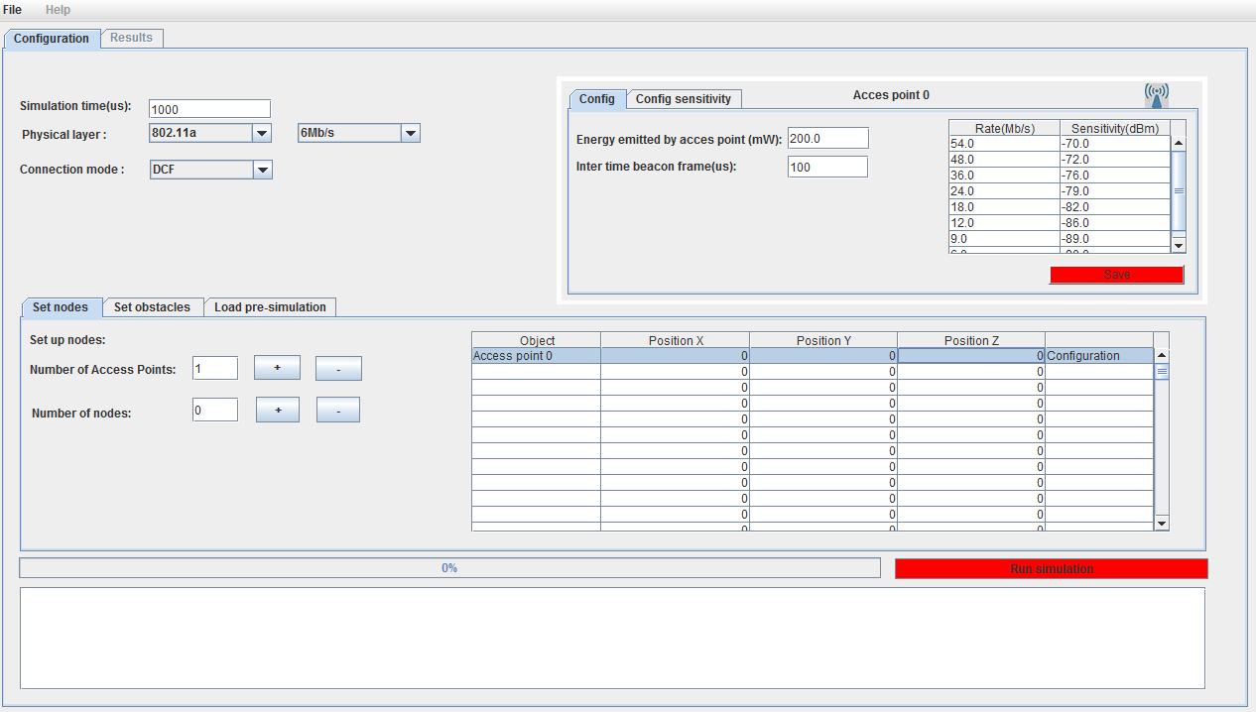
Descripción de la interfaz de usuario:

Slide 26
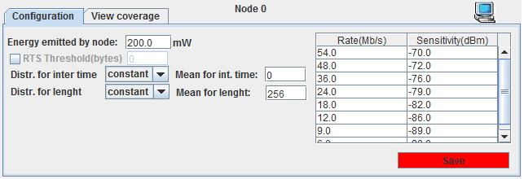
Configuración de un nodo:
Los nodos permiten la configuración de los tiempo de creación de tramas así como el tamaño variable de las mismas .Estos dos tipos de valores vendrán dados por tres tipos de funciones: constante, uniforme y exponencial

Slide 27
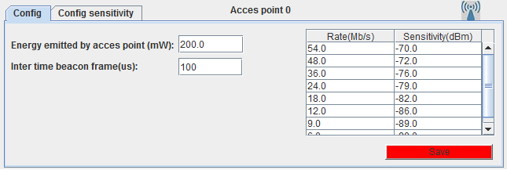
Configuración de un punto de acceso:
Los puntos de acceso permitirán configurar el tiempo de creación
de las tramas de baliza ( beacon frames ) y ambos tipos de dispositivos
permitirán configurar , sensibilidades de señal al medio (dependientes
del tipo de tecnología escogida:802.11,802.11a…) y potencias empleadas para le
emisión de sus señales .Para cada dispositivo el usuario tendrá la opción de poder
ver una grafica donde se describe la potencia de la señal en función de la distancia
dependiendo de la configuración de la potencia emitida definida por el usuario.

Slide 28
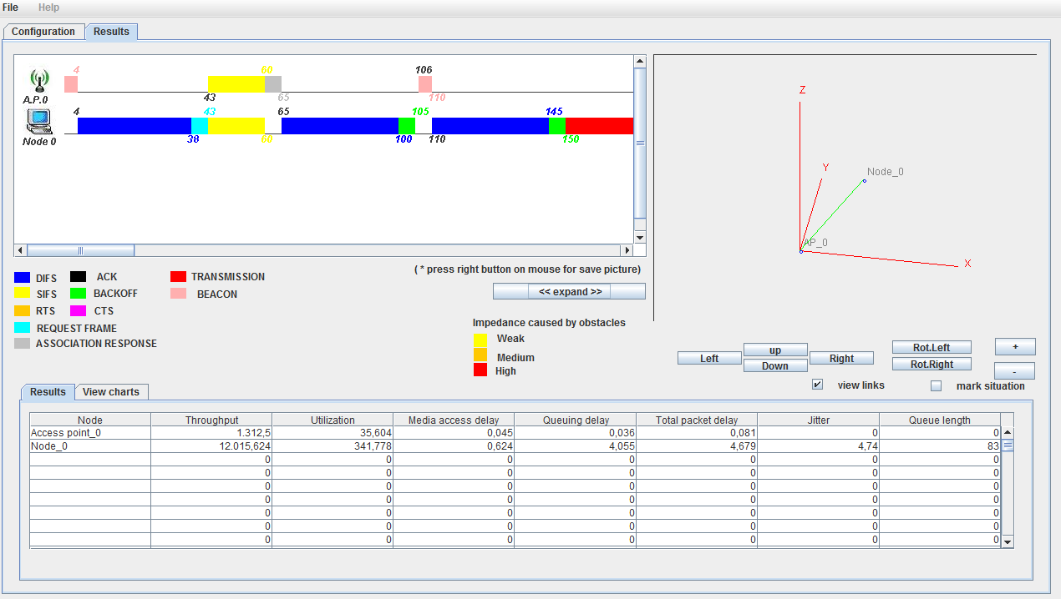
Resultados:
Una vez el usuario haya lanzado una simulación podrá recoger los resultados en la segunda de las pestañas principales , además podrá ver toda la traza resultante de la ejecución del algoritmo CSMA/CA entre los dispositivos involucrados .

Slide 29
Resultados recogidos en la tabla :
Throughput (kbits/s):
Es la cantidad de datos transferidos de un lugar a otro, o la cantidad de datos procesados en un determinado espacio de tiempo . El throughput puede ser traducido como la tasa de transferencia efectiva de un sistema.
El cálculo para obtener este dato será el siguiente:

Slide 30

Resultados recogidos en la tabla :
Utilización (us):
Retardo de acceso medio (us):
Tiempo medio que el nodo ha tenido ocupado el canal.
(*Durante la simulación cada nodo lleva la cuenta del tiempo que qué tiene ocupado el canal)

Slide 31
Resultados recogidos en la tabla :
Retardo en cola (us):
Es la suma de los tiempos de retardo en cola de cada trama que cada nodo ha enviado. El tiempo de retardo en cola de cada nodo es el tiempo desde que es creada la trama hasta que consigue enviarse.
Retardo total de tramas(us):
Es la suma total de los tiempos de retardo en cola más retardo de acceso al medio de las tramas que un nodo ha logrado transmitir con éxito.
Longitud de cola :
Número de tramas restantes en la cola de envío de cada nodo una vez acabada la simulación.

Slide 32

Resultados recogidos en la tabla :
Jitter (us):
El jitter se define como la variación del tiempo de tránsito de las tramas y es calculado de la siguiente manera:
n es el número total de tramas enviadas con éxito y tDel es retardo total de trDonde es el instante en el que la trama j fue creada , es el instante en el que la trama j fue enviada , ama calculado previamente.

